Slide 1
第15章：常用类库
Optional空处理

Slide 2
Optional
在程序开发中经常会出现由于null所带来的NullPointerException异常，所以从JDK 1.8开始引入了java.util.Optional类，利用此类可以实现null类型的提前判断与处理，合理的使用此类可以减少项目中NullPointerException异常的出现
No. | 方法 | 类型 | 描述
1 | public static <T> Optional<T> empty​() | 普通 | 返回空数据
2 | public T get​() | 普通 | 获取保存的数据
3 | public static <T> Optional<T> of​(T value) | 普通 | 保存数据，如果有null出现NullPointerException
4 | public static <T> Optional<T> ofNullable​(T value) | 普通 | 保存数据，允许为空
5 | public T orElse​(T other) | 普通 | 空数据时返回其它数据

Slide 3
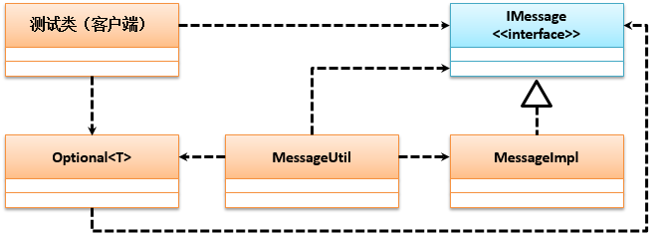
Optional案例结构

Slide 4
范例：使用Optional实现对象返回
package cn.mldn.demo; import java.util.Optional; public class JavaAPIDemo { public static void main(String[] args) throws Exception { Optional<IMessage> opt = MessageUtil.getMessage() ; // 获取实例 if (opt.isPresent()) {// 对象实例存在 IMessage temp = opt.get() ; // 获取数据 MessageUtil.useMessage(temp); } } } class MessageUtil { private MessageUtil() {} public static Optional<IMessage> getMessage() { // 返回实例化对象 return Optional.of(new MessageImpl()) ; // 保存非空对象 } public static void useMessage(IMessage msg) {// 使用消息 System.out.println(msg.getContent()); // 输出信息 } } interface IMessage {// 定义接口 public String getContent() ; // 返回数据内容 } class MessageImpl implements IMessage {// 接口实现子类 @Override public String getContent() { return "www.mldn.cn"; } }

